Slide 1
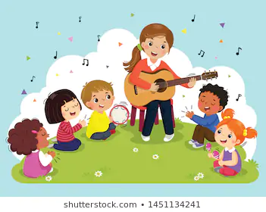
Material complementario
4° básico A,B,C
Música.
Profesor : María Isabel Vargas M
Guía n° 20

Slide 2
NORMAS DE CONVIVENCIA DE CLASES ON LINE.
Me conecto 5 minutos antes que comience la clase .
Durante la clase virtud no se permite ingerir alimentos , tomar desayuno .
El uso del celular estará prohibido , durante la clase. Excepción en el caso que el estudiante utilice dicho dispositivo para participar de la clase.
Los estudiantes deben seguir instrucciones del profesor.
Mantener el respeto hacia el docente que imparte la clase.
Los micrófonos deben estar silenciado .durante el desarrollo de la clase .y activarlo solo cuando necesite realizar una consulta .
Levantar la mano para participar .
Usar el chat solo para preguntar relacionadas a la clase .

Slide 3

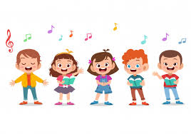
EN ESTA CLASE APRENDEREMOS
OBJETIVO DE LA CLASE :
Realizar juegos y versos rítmico de diversos orígenes, cantando cánones simples con acompañamiento del metalófono.

Slide 4

Juego Rítmicos
. https://www.youtube.com/watch?v=uzXpvILRMog.
Los juegos son aquellos en los que interviene el factor musical o en los que los movimientos están determinados por el tiempo…

Slide 5
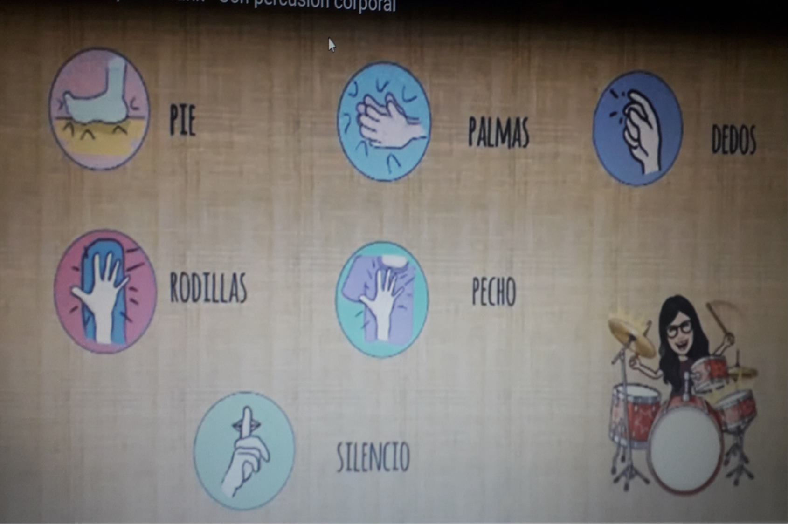
Percusión Corporal , juegos rítmicos , corporales .

Slide 6
Canción Recuérdame https://www.youtube.com/watch?v=B-z4pv9UUoQ ( cantar recuerda ).
Recuérdame
Carlos Rivera
Recuérdame hoy me tengo que ir mi amor
Recuérdame, no llores por favor
Te llevo en mi corazón y cerca me tendrás
A solas yo te cantaré soñando en regresar
Recuérdame, aunque tenga que emigrar
Recuérdame, si mi guitarra oyes llorar
Ella con su triste canto te acompañará
Hasta que en mis brazos estés, recuérdame
Recuérdame hoy me tengo que ir mi amor
Recuérdame, no llores por favor
Te llevo en mi corazón y cerca me tendrás
A solas yo…

Slide 7
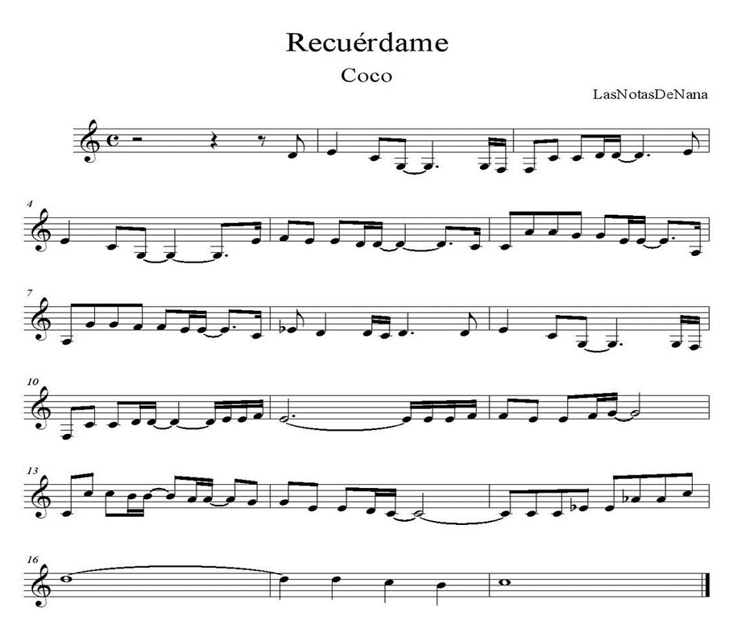
Partituras y notas Musicales . Recuérdame
Notas musicales de la primera hasta el sexto verso de la canción.
LA -SI – SOL – RE // RE – DO – DO -SOL – SOL -LA- LA .
SI - -SI -SOL- RE // SI - -DO - SI – SI – LA – LA.
SOL – SOL – MI – MI – RE – RE – SI – SI . // SOL- RE – DO – DO- SI -SI .

Slide 8
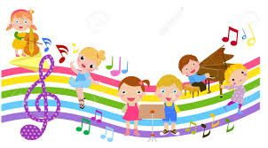
Mis queridos Estudiantes , los invito a trabajar y participar en la clase

